Slide 1

Clase 16. Curso SQL
STORED PROCEDURES

Slide 2


RECUERDA PONER A GRABAR LA CLASE

Slide 3

Reconocer un stored procedure.
Identificar los tipos de stored procedure.
Implementar store procedures.
OBJETIVOS DE LA CLASE

Slide 4
MAPA DE CONCEPTOS

Slide 5

MAPA DE CONCEPTOS CLASE 16
CONCEPTOS GENERALES
FUNDAMENTOS
BENEFICIOS
STORED PROCEDURES
SINTAXIS
TIPOS DE S.P.
EXEC Y EXECUTE
IMPLEMENTACIÓN

Slide 6

STORED PROCEDURES

Slide 7
CONCEPTO GENERAL

Slide 8

STORED PROCEDURE
Un Stored Procedure o Procedimiento Almacenado representa un conjunto de sentencias almacenado físicamente en una DB, creado para cumplir tareas específicas.
Permite también establecer niveles de seguridad y manipular operaciones complejas o extensas del lado del servidor, evitando un ida y vuelta de datos que termine sobrecargando una red o servidor.

Slide 9

STORED PROCEDURE
Su estructura es similar a las Funciones SQL que vimos en la clase anterior pero, a diferencia de éstas, en un Stored Procedure su objetivo es resolver desde una operación simple hasta operaciones complejas que requieran modificar varias tablas y/o datos almacenados en una DB.

Slide 10

STORED PROCEDURE
El Lenguaje de programación SQL es el lenguaje usado para crear su lógica e integra también muchos comandos del tipo condicional, variables de entrada y de salida, potenciando así su poder de acción.

Slide 11

STORED PROCEDURE
En el manejo de procesos complejos los S.P. se usan como una especie de API que ejecuta consultas, compara resultados, actualiza datos en algunas tablas y/o elimina datos de otras. Todo esto bajo un proceso controlado mediante una transacción, la cual puede deshacerse si algo falla.

Slide 12
BENEFICIOS

Slide 13
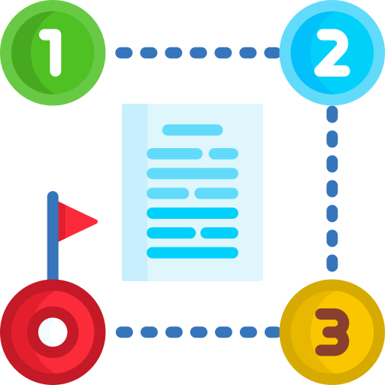
STORED PROCEDURE
El motor de DB controla las operaciones.
Se ejecuta en un servidor independiente.
Devuelve al cliente el resultado final, evitando sobrecargar su computadora con procesos.
Evita programar una lógica compleja del lado del cliente.
Minimiza los errores concentrando las operaciones.

Slide 14
TIPOS DE STORED PROCEDURES

Slide 15

TIPOS DE STORED PROCEDURE
Dentro de los tipos de Stored Procedures, encontramos:
Procedimiento Almacenado básico.
Procedimiento Almacenado con parámetro(s) de entrada.
Procedimiento Almacenado con parámetro(s) de salida.
Procedimiento Almacenado con parámetro(s) de entrada y salida.

Slide 16
IMPLEMENTACIÓN EFICAZ DE UN S.P.

Slide 17
IMPLEMENTACIÓN EFICAZ
Imaginemos una empresa que venda un producto con alta demanda de público, existen varios canales de venta y un stock de producto limitado.
¿Cómo implementar un Stored Procedure efectivo?

Slide 18
IMPLEMENTACIÓN EFICAZ
Cada canal de venta (telefónico, físico, e-commerce), invoca al Stored Procedure para registrar una venta del producto.
El S.P. busca el precio actualizado, crea la factura de venta, descuenta el stock, informa a logística para el despacho, registra el movimiento en la tabla de LOG, asigna la comisión al vendedor, registra en el área contable la ganancia por venta.

Slide 19
IMPLEMENTACIÓN EFICAZ
Todas estas transacciones en diferentes tablas deben ser consistentes. Si uno de los puntos de estos procesos fallase, debería deshacerse todo lo anterior.
👉 Eso es lo que podemos lograr con un Stored Procedure, de forma fácil y controlada, evitando que un error de código de una aplicación web o móvil, rompa la consistencia de datos.

Slide 20
SINTAXIS

Slide 21

SINTAXIS
La sintaxis de un Stored Procedure se asimila en muchos puntos a lo que vimos la clase pasada (Functions). Pero, a diferencia de las funciones, un S.P. puede o no tener parámetros de entrada, salida, y/o combinar ambos.

Slide 22

PASO 1.
SINTAXIS BÁSICA
Se inicia con la sentencia DELIMITER, seguida de un conjunto de caracteres que no usarás dentro del S.P.
DELIMITER //
CREATE PROCEDURE `nombre_del_sp`
...
Notes:
Es muy común encontrar que un DNI o Documento no es una clave unívoca en una tabla de personas, ciudadanos, empleados, clientes o proveedores. Esto siempre se debe tener en cuenta y configurar como valor único, dado que existen posibilidades de que se repitan los Documentos de identidad. Una posibilidad fija siempre es el error humano en el tipeo de la información. Otra posibilidad es la coincidencia de documentos con el paso del tiempo. Veamos un ejemplo de esto último:
En la Argentina, se estableció desde siempre que cada ciudadano extranjero que desea residir en el país, debe sacar el documento de identidad argentino en donde figurará su nacionalidad real. Este documento de identidad otorga un número único a cada ciudadano. Pero, por ejemplo, aquellos ciudadanos que llegaron a la Argentina en época de pos-guerra (2ª guerra mundial), recibían su documento nacional comenzando con el número 50 millones. Hoy, la Argentina esta por alcanzar dicho número (si es que ya no lo hizo), otorgando documentos de identidad a los nacidos en este territorio y aún muchos ciudadanos extranjeros que llegaron hace más de 50 años al país, aún viven.
Cualquier sistema informático como ser el registro nacional de las personas (RENAPER) o el de alguna empresa privada u organismo estatal, si no contemplara la unicidad en los números de documento, podrá terminar registrando a dos personas bajo una misma identidad, causando así un error futuro en trámites personales (aportes sociales y jubilatorios, cuentas bancarias, etcétera).

Slide 23
PASO 2.
SINTAXIS BÁSICA
Luego define la sentencia CREATE PROCEDURE, seguida del nombre del mismo.
DELIMITER //
CREATE PROCEDURE `nombre_del_sp`
...
Notes:
Es muy común encontrar que un DNI o Documento no es una clave unívoca en una tabla de personas, ciudadanos, empleados, clientes o proveedores. Esto siempre se debe tener en cuenta y configurar como valor único, dado que existen posibilidades de que se repitan los Documentos de identidad. Una posibilidad fija siempre es el error humano en el tipeo de la información. Otra posibilidad es la coincidencia de documentos con el paso del tiempo. Veamos un ejemplo de esto último:
En la Argentina, se estableció desde siempre que cada ciudadano extranjero que desea residir en el país, debe sacar el documento de identidad argentino en donde figurará su nacionalidad real. Este documento de identidad otorga un número único a cada ciudadano. Pero, por ejemplo, aquellos ciudadanos que llegaron a la Argentina en época de pos-guerra (2ª guerra mundial), recibían su documento nacional comenzando con el número 50 millones. Hoy, la Argentina esta por alcanzar dicho número (si es que ya no lo hizo), otorgando documentos de identidad a los nacidos en este territorio y aún muchos ciudadanos extranjeros que llegaron hace más de 50 años al país, aún viven.
Cualquier sistema informático como ser el registro nacional de las personas (RENAPER) o el de alguna empresa privada u organismo estatal, si no contemplara la unicidad en los números de documento, podrá terminar registrando a dos personas bajo una misma identidad, causando así un error futuro en trámites personales (aportes sociales y jubilatorios, cuentas bancarias, etcétera).

Slide 24
PASO 3.
SINTAXIS BÁSICA
Integra BEGIN y END, para determinar dónde inicia y finaliza el código del procedimiento almacenado.
DELIMITER //
CREATE PROCEDURE `nombre_del_sp`
BEGIN
...
END //
Notes:
Es muy común encontrar que un DNI o Documento no es una clave unívoca en una tabla de personas, ciudadanos, empleados, clientes o proveedores. Esto siempre se debe tener en cuenta y configurar como valor único, dado que existen posibilidades de que se repitan los Documentos de identidad. Una posibilidad fija siempre es el error humano en el tipeo de la información. Otra posibilidad es la coincidencia de documentos con el paso del tiempo. Veamos un ejemplo de esto último:
En la Argentina, se estableció desde siempre que cada ciudadano extranjero que desea residir en el país, debe sacar el documento de identidad argentino en donde figurará su nacionalidad real. Este documento de identidad otorga un número único a cada ciudadano. Pero, por ejemplo, aquellos ciudadanos que llegaron a la Argentina en época de pos-guerra (2ª guerra mundial), recibían su documento nacional comenzando con el número 50 millones. Hoy, la Argentina esta por alcanzar dicho número (si es que ya no lo hizo), otorgando documentos de identidad a los nacidos en este territorio y aún muchos ciudadanos extranjeros que llegaron hace más de 50 años al país, aún viven.
Cualquier sistema informático como ser el registro nacional de las personas (RENAPER) o el de alguna empresa privada u organismo estatal, si no contemplara la unicidad en los números de documento, podrá terminar registrando a dos personas bajo una misma identidad, causando así un error futuro en trámites personales (aportes sociales y jubilatorios, cuentas bancarias, etcétera).

Slide 25
PASO 4.
SINTAXIS BÁSICA
Y dentro de BEGIN y END, el código que le dará vida a tu procedimiento almacenado.
DELIMITER //
CREATE PROCEDURE `nombre_del_sp`
BEGIN
SELECT id, name FROM mi_tabla;
/* Algún comentario específico */
...
END //
Notes:
Es muy común encontrar que un DNI o Documento no es una clave unívoca en una tabla de personas, ciudadanos, empleados, clientes o proveedores. Esto siempre se debe tener en cuenta y configurar como valor único, dado que existen posibilidades de que se repitan los Documentos de identidad. Una posibilidad fija siempre es el error humano en el tipeo de la información. Otra posibilidad es la coincidencia de documentos con el paso del tiempo. Veamos un ejemplo de esto último:
En la Argentina, se estableció desde siempre que cada ciudadano extranjero que desea residir en el país, debe sacar el documento de identidad argentino en donde figurará su nacionalidad real. Este documento de identidad otorga un número único a cada ciudadano. Pero, por ejemplo, aquellos ciudadanos que llegaron a la Argentina en época de pos-guerra (2ª guerra mundial), recibían su documento nacional comenzando con el número 50 millones. Hoy, la Argentina esta por alcanzar dicho número (si es que ya no lo hizo), otorgando documentos de identidad a los nacidos en este territorio y aún muchos ciudadanos extranjeros que llegaron hace más de 50 años al país, aún viven.
Cualquier sistema informático como ser el registro nacional de las personas (RENAPER) o el de alguna empresa privada u organismo estatal, si no contemplara la unicidad en los números de documento, podrá terminar registrando a dos personas bajo una misma identidad, causando así un error futuro en trámites personales (aportes sociales y jubilatorios, cuentas bancarias, etcétera).

Slide 26
PARÁMETROS DE ENTRADA

Slide 27
PARÁMETROS DE ENTRADA
Dentro de un S.P., podemos definir parámetros de entrada, los cuales recibirán valores cuando ejecutamos el S.P., de la misma forma que le enviamos parámetros a una Función SQL.
Para definirlos, debemos utilizar la palabra reservada IN, y especificar el tipo de dato que soportan.

Slide 28
PARÁMETROS DE ENTRADA
Definido el o los parámetros de entrada en el encabezado, podrás utilizarlos luego dentro del código.
DELIMITER //
CREATE PROCEDURE `nombre_del_sp` (IN parametro1 CHAR(40))
BEGIN
SELECT * FROM productos WHERE nombre LIKE parametro1;
...
END //
Notes:
Es muy común encontrar que un DNI o Documento no es una clave unívoca en una tabla de personas, ciudadanos, empleados, clientes o proveedores. Esto siempre se debe tener en cuenta y configurar como valor único, dado que existen posibilidades de que se repitan los Documentos de identidad. Una posibilidad fija siempre es el error humano en el tipeo de la información. Otra posibilidad es la coincidencia de documentos con el paso del tiempo. Veamos un ejemplo de esto último:
En la Argentina, se estableció desde siempre que cada ciudadano extranjero que desea residir en el país, debe sacar el documento de identidad argentino en donde figurará su nacionalidad real. Este documento de identidad otorga un número único a cada ciudadano. Pero, por ejemplo, aquellos ciudadanos que llegaron a la Argentina en época de pos-guerra (2ª guerra mundial), recibían su documento nacional comenzando con el número 50 millones. Hoy, la Argentina esta por alcanzar dicho número (si es que ya no lo hizo), otorgando documentos de identidad a los nacidos en este territorio y aún muchos ciudadanos extranjeros que llegaron hace más de 50 años al país, aún viven.
Cualquier sistema informático como ser el registro nacional de las personas (RENAPER) o el de alguna empresa privada u organismo estatal, si no contemplara la unicidad en los números de documento, podrá terminar registrando a dos personas bajo una misma identidad, causando así un error futuro en trámites personales (aportes sociales y jubilatorios, cuentas bancarias, etcétera).

Slide 29
PARÁMETROS DE SALIDA

Slide 30
PARÁMETROS DE SALIDA
En el S.P. puedes definir también parámetros de salida, los cuales funcionan como un cursos, recibiendo valores directamente del código del S.P.
Para definirlos, debemos utilizar la palabra reservada OUT, y especificando también el tipo de dato.

Slide 31
PARÁMETROS DE SALIDA
Definido el o los parámetros de entrada en el encabezado, podrás utilizarlos luego dentro del código.
DELIMITER //
CREATE PROCEDURE `nombre_del_sp` (OUT total INTEGER)
BEGIN
SELECT COUNT(*) INTO total FROM productos WHERE habilitado = TRUE;
...
END //
Notes:
Es muy común encontrar que un DNI o Documento no es una clave unívoca en una tabla de personas, ciudadanos, empleados, clientes o proveedores. Esto siempre se debe tener en cuenta y configurar como valor único, dado que existen posibilidades de que se repitan los Documentos de identidad. Una posibilidad fija siempre es el error humano en el tipeo de la información. Otra posibilidad es la coincidencia de documentos con el paso del tiempo. Veamos un ejemplo de esto último:
En la Argentina, se estableció desde siempre que cada ciudadano extranjero que desea residir en el país, debe sacar el documento de identidad argentino en donde figurará su nacionalidad real. Este documento de identidad otorga un número único a cada ciudadano. Pero, por ejemplo, aquellos ciudadanos que llegaron a la Argentina en época de pos-guerra (2ª guerra mundial), recibían su documento nacional comenzando con el número 50 millones. Hoy, la Argentina esta por alcanzar dicho número (si es que ya no lo hizo), otorgando documentos de identidad a los nacidos en este territorio y aún muchos ciudadanos extranjeros que llegaron hace más de 50 años al país, aún viven.
Cualquier sistema informático como ser el registro nacional de las personas (RENAPER) o el de alguna empresa privada u organismo estatal, si no contemplara la unicidad en los números de documento, podrá terminar registrando a dos personas bajo una misma identidad, causando así un error futuro en trámites personales (aportes sociales y jubilatorios, cuentas bancarias, etcétera).

Slide 32


EJEMPLO EN VIVO
Veamos cómo implementar Stored Procedure simple.

Slide 33
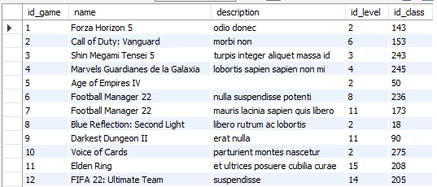
S.P. SIMPLE
Desarrollaremos a continuación un Procedimiento Almacenado simple.
El mismo listará los videojuegos que se encuentran en la tabla game.

Slide 34
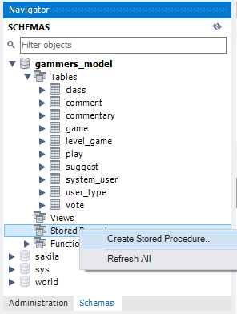
PASO 1.
S.P. SIMPLE
En el apartado Stored Procedures del esquema gamers, hacemos clic con el botón secundario del mouse y seleccionamos del menú contextual, la opción Create Stored Procedure...

Slide 35
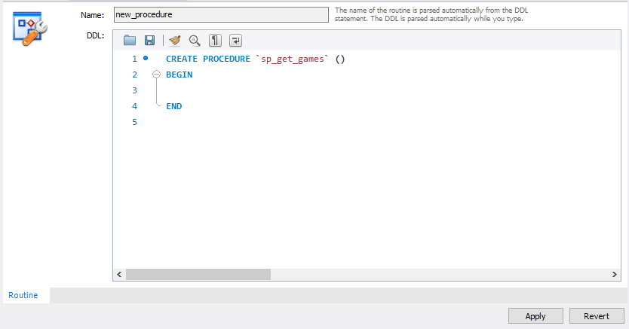
PASO 2.
S.P. SIMPLE
Se creará una pestaña nueva en Mysql Workbench con la estructura básica del Stored Procedure.
Reemplazamos el nombre por defecto, por el de sp_get_games.

Slide 36
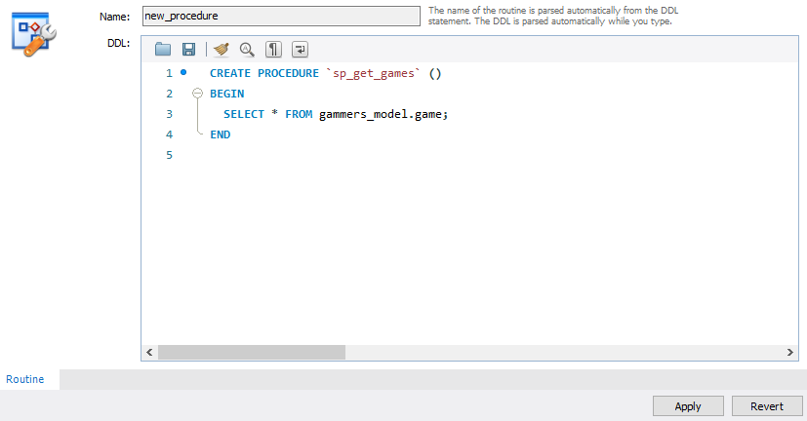
PASO 3.
S.P. SIMPLE
Agregamos dentro del apartado BEGIN...END, la sentencia SQL SELECT que deseamos ejecutar.

Slide 37
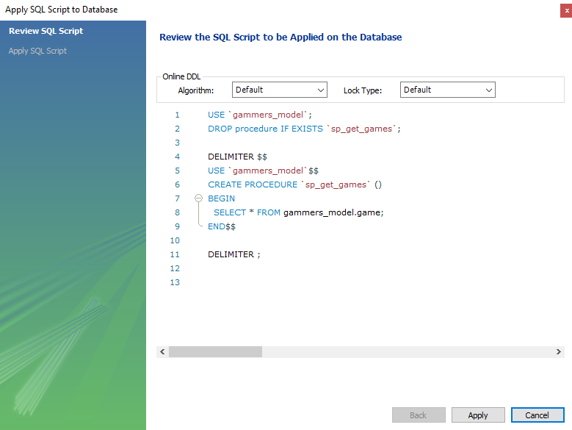
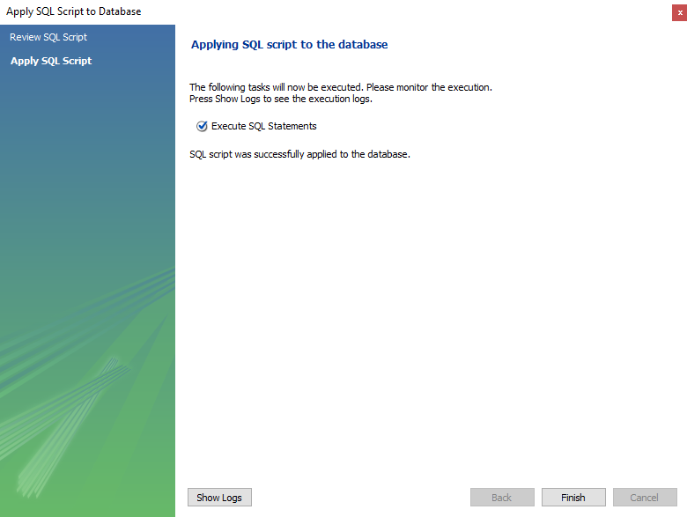
PASO 4.
S.P. SIMPLE
Pulsamos el botón Apply, ubicado en el extremo inferior derecho del panel donde estamos trabajando. En la ventana emergente, verificamos que todo el código sea correcto, y volvemos a pulsar el botón Apply.

Slide 38
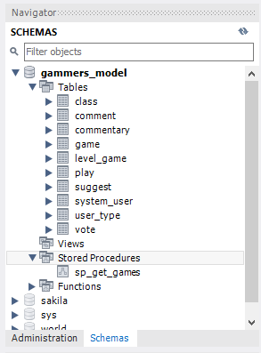
PASO 4.
S.P. SIMPLE
Dentro del sección de Stored procedures encontraremos nuestro S.P. creado:

Slide 39
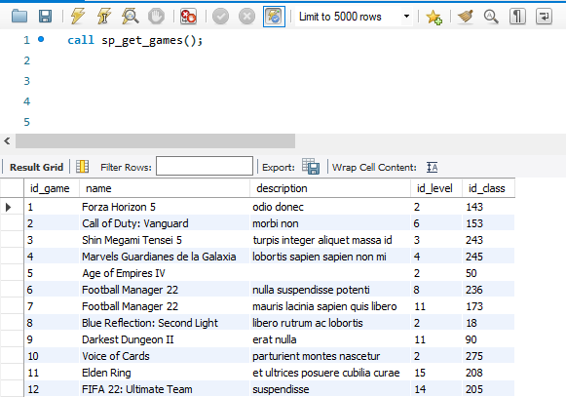
PASO 5.
S.P. SIMPLE
Finalmente nos queda invocar al Stored Procedure desde una ventana de Script, escribiendo la sentencia call, seguida del nombre del S.P.

Slide 40
☕
BREAK
¡5/10 MINUTOS Y VOLVEMOS!

Slide 41
INTEGRAR CONDICIONALES

Slide 42
CONTROLAR LA EJECUCIÓN DEL S.P. MEDIANTE EL USO DE CONDICIONALES

Slide 43
INTEGRAR CONDICIONALES
El lenguaje de programación SQL soporta el uso de condicionales, como cualquier otro lenguaje de programación.
CREATE PROCEDURE `nombre_del_sp` (IN condicion INTEGER)
BEGIN
If condicion = 1 THEN
SELECT * FROM...
END IF;
END
Notes:
Es muy común encontrar que un DNI o Documento no es una clave unívoca en una tabla de personas, ciudadanos, empleados, clientes o proveedores. Esto siempre se debe tener en cuenta y configurar como valor único, dado que existen posibilidades de que se repitan los Documentos de identidad. Una posibilidad fija siempre es el error humano en el tipeo de la información. Otra posibilidad es la coincidencia de documentos con el paso del tiempo. Veamos un ejemplo de esto último:
En la Argentina, se estableció desde siempre que cada ciudadano extranjero que desea residir en el país, debe sacar el documento de identidad argentino en donde figurará su nacionalidad real. Este documento de identidad otorga un número único a cada ciudadano. Pero, por ejemplo, aquellos ciudadanos que llegaron a la Argentina en época de pos-guerra (2ª guerra mundial), recibían su documento nacional comenzando con el número 50 millones. Hoy, la Argentina esta por alcanzar dicho número (si es que ya no lo hizo), otorgando documentos de identidad a los nacidos en este territorio y aún muchos ciudadanos extranjeros que llegaron hace más de 50 años al país, aún viven.
Cualquier sistema informático como ser el registro nacional de las personas (RENAPER) o el de alguna empresa privada u organismo estatal, si no contemplara la unicidad en los números de documento, podrá terminar registrando a dos personas bajo una misma identidad, causando así un error futuro en trámites personales (aportes sociales y jubilatorios, cuentas bancarias, etcétera).

Slide 44
IF ... THEN
IF ... THEN es el condicional más utilizado y común a todos los lenguajes de programación. El código que se defina dentro de este bloque solo se ejecutará si se cumple la expresión que estamos evaluando (condicion = 1).
...
If condicion = 1 THEN
SELECT * FROM...
END IF;
...
Notes:
Es muy común encontrar que un DNI o Documento no es una clave unívoca en una tabla de personas, ciudadanos, empleados, clientes o proveedores. Esto siempre se debe tener en cuenta y configurar como valor único, dado que existen posibilidades de que se repitan los Documentos de identidad. Una posibilidad fija siempre es el error humano en el tipeo de la información. Otra posibilidad es la coincidencia de documentos con el paso del tiempo. Veamos un ejemplo de esto último:
En la Argentina, se estableció desde siempre que cada ciudadano extranjero que desea residir en el país, debe sacar el documento de identidad argentino en donde figurará su nacionalidad real. Este documento de identidad otorga un número único a cada ciudadano. Pero, por ejemplo, aquellos ciudadanos que llegaron a la Argentina en época de pos-guerra (2ª guerra mundial), recibían su documento nacional comenzando con el número 50 millones. Hoy, la Argentina esta por alcanzar dicho número (si es que ya no lo hizo), otorgando documentos de identidad a los nacidos en este territorio y aún muchos ciudadanos extranjeros que llegaron hace más de 50 años al país, aún viven.
Cualquier sistema informático como ser el registro nacional de las personas (RENAPER) o el de alguna empresa privada u organismo estatal, si no contemplara la unicidad en los números de documento, podrá terminar registrando a dos personas bajo una misma identidad, causando así un error futuro en trámites personales (aportes sociales y jubilatorios, cuentas bancarias, etcétera).

Slide 45
INTEGRAR CONDICIONALES
En este caso, condicion es una variable y el valor que tenga asignado puede provenir como un parámetro IN del Stored Procedure o como el resultado de un cálculo o consulta interna, realizados dentro del S.P.
CREATE PROCEDURE `nombre_del_sp` (IN condicion INTEGER)
If condicion = 1 THEN
SELECT * FROM...
END IF;
...
Notes:
Es muy común encontrar que un DNI o Documento no es una clave unívoca en una tabla de personas, ciudadanos, empleados, clientes o proveedores. Esto siempre se debe tener en cuenta y configurar como valor único, dado que existen posibilidades de que se repitan los Documentos de identidad. Una posibilidad fija siempre es el error humano en el tipeo de la información. Otra posibilidad es la coincidencia de documentos con el paso del tiempo. Veamos un ejemplo de esto último:
En la Argentina, se estableció desde siempre que cada ciudadano extranjero que desea residir en el país, debe sacar el documento de identidad argentino en donde figurará su nacionalidad real. Este documento de identidad otorga un número único a cada ciudadano. Pero, por ejemplo, aquellos ciudadanos que llegaron a la Argentina en época de pos-guerra (2ª guerra mundial), recibían su documento nacional comenzando con el número 50 millones. Hoy, la Argentina esta por alcanzar dicho número (si es que ya no lo hizo), otorgando documentos de identidad a los nacidos en este territorio y aún muchos ciudadanos extranjeros que llegaron hace más de 50 años al país, aún viven.
Cualquier sistema informático como ser el registro nacional de las personas (RENAPER) o el de alguna empresa privada u organismo estatal, si no contemplara la unicidad en los números de documento, podrá terminar registrando a dos personas bajo una misma identidad, causando así un error futuro en trámites personales (aportes sociales y jubilatorios, cuentas bancarias, etcétera).

Slide 46
ELSE
ELSE se utiliza solo en combinación con IF y permite definir un path o ruta alternativa de ejecución, si la condición evaluada por IF, no se cumple.
CREATE PROCEDURE `nombre_del_sp` (IN condicion INTEGER)
If condicion = 1 THEN
SELECT * FROM tabla1...
ELSE
SELECT * FROM tabla2...
END IF;
...
Notes:
Es muy común encontrar que un DNI o Documento no es una clave unívoca en una tabla de personas, ciudadanos, empleados, clientes o proveedores. Esto siempre se debe tener en cuenta y configurar como valor único, dado que existen posibilidades de que se repitan los Documentos de identidad. Una posibilidad fija siempre es el error humano en el tipeo de la información. Otra posibilidad es la coincidencia de documentos con el paso del tiempo. Veamos un ejemplo de esto último:
En la Argentina, se estableció desde siempre que cada ciudadano extranjero que desea residir en el país, debe sacar el documento de identidad argentino en donde figurará su nacionalidad real. Este documento de identidad otorga un número único a cada ciudadano. Pero, por ejemplo, aquellos ciudadanos que llegaron a la Argentina en época de pos-guerra (2ª guerra mundial), recibían su documento nacional comenzando con el número 50 millones. Hoy, la Argentina esta por alcanzar dicho número (si es que ya no lo hizo), otorgando documentos de identidad a los nacidos en este territorio y aún muchos ciudadanos extranjeros que llegaron hace más de 50 años al país, aún viven.
Cualquier sistema informático como ser el registro nacional de las personas (RENAPER) o el de alguna empresa privada u organismo estatal, si no contemplara la unicidad en los números de documento, podrá terminar registrando a dos personas bajo una misma identidad, causando así un error futuro en trámites personales (aportes sociales y jubilatorios, cuentas bancarias, etcétera).

Slide 47
DEFINIR VARIABLES DENTRO DE UN S.P.

Slide 48
DECLARAR VARIABLES EN UN S.P.
Tal como vimos con las funciones, las variables también pueden ser declaradas dentro de un S.P. Esto lo realizamos utilizando la palabra reservada SET, seguida del nombre de la variable, que debe incluir el @ en primer lugar.
...
SET @ordenamiento = ‘id’;
...
...
Notes:
Es muy común encontrar que un DNI o Documento no es una clave unívoca en una tabla de personas, ciudadanos, empleados, clientes o proveedores. Esto siempre se debe tener en cuenta y configurar como valor único, dado que existen posibilidades de que se repitan los Documentos de identidad. Una posibilidad fija siempre es el error humano en el tipeo de la información. Otra posibilidad es la coincidencia de documentos con el paso del tiempo. Veamos un ejemplo de esto último:
En la Argentina, se estableció desde siempre que cada ciudadano extranjero que desea residir en el país, debe sacar el documento de identidad argentino en donde figurará su nacionalidad real. Este documento de identidad otorga un número único a cada ciudadano. Pero, por ejemplo, aquellos ciudadanos que llegaron a la Argentina en época de pos-guerra (2ª guerra mundial), recibían su documento nacional comenzando con el número 50 millones. Hoy, la Argentina esta por alcanzar dicho número (si es que ya no lo hizo), otorgando documentos de identidad a los nacidos en este territorio y aún muchos ciudadanos extranjeros que llegaron hace más de 50 años al país, aún viven.
Cualquier sistema informático como ser el registro nacional de las personas (RENAPER) o el de alguna empresa privada u organismo estatal, si no contemplara la unicidad en los números de documento, podrá terminar registrando a dos personas bajo una misma identidad, causando así un error futuro en trámites personales (aportes sociales y jubilatorios, cuentas bancarias, etcétera).

Slide 49
CONVERTIR STRINGS SQL EN CLÁUSULAS

Slide 50
CONVERTIR STRINGS EN CLÁUSULAS
Si utilizamos cadenas de strings y/o variables para armar una estructura del tipo DML con el nombre de un campo, un valor a buscar, y/o una consulta SQL, deberemos concatenar todo previo a ejecutar dicha instrucción SQL.
Para que todo esto funcione, debemos integrar en el S.P. PREPARE, EXECUTE y DEALLOCATE.
Notes:
Es muy común encontrar que un DNI o Documento no es una clave unívoca en una tabla de personas, ciudadanos, empleados, clientes o proveedores. Esto siempre se debe tener en cuenta y configurar como valor único, dado que existen posibilidades de que se repitan los Documentos de identidad. Una posibilidad fija siempre es el error humano en el tipeo de la información. Otra posibilidad es la coincidencia de documentos con el paso del tiempo. Veamos un ejemplo de esto último:
En la Argentina, se estableció desde siempre que cada ciudadano extranjero que desea residir en el país, debe sacar el documento de identidad argentino en donde figurará su nacionalidad real. Este documento de identidad otorga un número único a cada ciudadano. Pero, por ejemplo, aquellos ciudadanos que llegaron a la Argentina en época de pos-guerra (2ª guerra mundial), recibían su documento nacional comenzando con el número 50 millones. Hoy, la Argentina esta por alcanzar dicho número (si es que ya no lo hizo), otorgando documentos de identidad a los nacidos en este territorio y aún muchos ciudadanos extranjeros que llegaron hace más de 50 años al país, aún viven.
Cualquier sistema informático como ser el registro nacional de las personas (RENAPER) o el de alguna empresa privada u organismo estatal, si no contemplara la unicidad en los números de documento, podrá terminar registrando a dos personas bajo una misma identidad, causando así un error futuro en trámites personales (aportes sociales y jubilatorios, cuentas bancarias, etcétera).

Slide 51
CONVERTIR STRINGS EN CLÁUSULAS
PREPARE convierte una cláusula SQL a un elemento u objeto que el Motor SQL podrá interpretar mejor. Las cláusulas SQL escritas en una ventana de script o variable SQL no son más que una cadena de string.
El motor SQL necesita un objeto SQL para entenderlo y ejecutarlo, y es allí donde PREPARE entra en acción.
Notes:
Es muy común encontrar que un DNI o Documento no es una clave unívoca en una tabla de personas, ciudadanos, empleados, clientes o proveedores. Esto siempre se debe tener en cuenta y configurar como valor único, dado que existen posibilidades de que se repitan los Documentos de identidad. Una posibilidad fija siempre es el error humano en el tipeo de la información. Otra posibilidad es la coincidencia de documentos con el paso del tiempo. Veamos un ejemplo de esto último:
En la Argentina, se estableció desde siempre que cada ciudadano extranjero que desea residir en el país, debe sacar el documento de identidad argentino en donde figurará su nacionalidad real. Este documento de identidad otorga un número único a cada ciudadano. Pero, por ejemplo, aquellos ciudadanos que llegaron a la Argentina en época de pos-guerra (2ª guerra mundial), recibían su documento nacional comenzando con el número 50 millones. Hoy, la Argentina esta por alcanzar dicho número (si es que ya no lo hizo), otorgando documentos de identidad a los nacidos en este territorio y aún muchos ciudadanos extranjeros que llegaron hace más de 50 años al país, aún viven.
Cualquier sistema informático como ser el registro nacional de las personas (RENAPER) o el de alguna empresa privada u organismo estatal, si no contemplara la unicidad en los números de documento, podrá terminar registrando a dos personas bajo una misma identidad, causando así un error futuro en trámites personales (aportes sociales y jubilatorios, cuentas bancarias, etcétera).

Slide 52
CONVERTIR STRINGS EN CLÁUSULAS
La cláusula SQL debe almacenarse en una variable específica, declarada junto a la sentencia PREPARE, referenciando la misma con el origen de la cláusula SQL en formato string.
...
PREPARE ejecutar FROM @clausula;
...
...
Notes:
Es muy común encontrar que un DNI o Documento no es una clave unívoca en una tabla de personas, ciudadanos, empleados, clientes o proveedores. Esto siempre se debe tener en cuenta y configurar como valor único, dado que existen posibilidades de que se repitan los Documentos de identidad. Una posibilidad fija siempre es el error humano en el tipeo de la información. Otra posibilidad es la coincidencia de documentos con el paso del tiempo. Veamos un ejemplo de esto último:
En la Argentina, se estableció desde siempre que cada ciudadano extranjero que desea residir en el país, debe sacar el documento de identidad argentino en donde figurará su nacionalidad real. Este documento de identidad otorga un número único a cada ciudadano. Pero, por ejemplo, aquellos ciudadanos que llegaron a la Argentina en época de pos-guerra (2ª guerra mundial), recibían su documento nacional comenzando con el número 50 millones. Hoy, la Argentina esta por alcanzar dicho número (si es que ya no lo hizo), otorgando documentos de identidad a los nacidos en este territorio y aún muchos ciudadanos extranjeros que llegaron hace más de 50 años al país, aún viven.
Cualquier sistema informático como ser el registro nacional de las personas (RENAPER) o el de alguna empresa privada u organismo estatal, si no contemplara la unicidad en los números de documento, podrá terminar registrando a dos personas bajo una misma identidad, causando así un error futuro en trámites personales (aportes sociales y jubilatorios, cuentas bancarias, etcétera).

Slide 53
EJECUTAR LA CLÁUSULA

Slide 54
EJECUTAR LA CLÁUSULA
Finalmente, con la cláusula preparada como “un objeto entendible por el motor SQL”, solo nos queda ejecutarla utilizando la sentencia EXECUTE.
...
PREPARE ejecutar FROM @clausula;
EXECUTE ejecutar;
...
Notes:
Es muy común encontrar que un DNI o Documento no es una clave unívoca en una tabla de personas, ciudadanos, empleados, clientes o proveedores. Esto siempre se debe tener en cuenta y configurar como valor único, dado que existen posibilidades de que se repitan los Documentos de identidad. Una posibilidad fija siempre es el error humano en el tipeo de la información. Otra posibilidad es la coincidencia de documentos con el paso del tiempo. Veamos un ejemplo de esto último:
En la Argentina, se estableció desde siempre que cada ciudadano extranjero que desea residir en el país, debe sacar el documento de identidad argentino en donde figurará su nacionalidad real. Este documento de identidad otorga un número único a cada ciudadano. Pero, por ejemplo, aquellos ciudadanos que llegaron a la Argentina en época de pos-guerra (2ª guerra mundial), recibían su documento nacional comenzando con el número 50 millones. Hoy, la Argentina esta por alcanzar dicho número (si es que ya no lo hizo), otorgando documentos de identidad a los nacidos en este territorio y aún muchos ciudadanos extranjeros que llegaron hace más de 50 años al país, aún viven.
Cualquier sistema informático como ser el registro nacional de las personas (RENAPER) o el de alguna empresa privada u organismo estatal, si no contemplara la unicidad en los números de documento, podrá terminar registrando a dos personas bajo una misma identidad, causando así un error futuro en trámites personales (aportes sociales y jubilatorios, cuentas bancarias, etcétera).

Slide 55
EJECUTAR LA CLÁUSULA
Una vez ejecutada la sentencia SQL, podemos deshacer el objeto interpretable por el motor SQL, invocando la sentencia DEALLOCATE PREPARE.
...
PREPARE ejecutar FROM @clausula;
EXECUTE ejecutar;
DEALLOCATE PREPARE ejecutar;
...
Notes:
Es muy común encontrar que un DNI o Documento no es una clave unívoca en una tabla de personas, ciudadanos, empleados, clientes o proveedores. Esto siempre se debe tener en cuenta y configurar como valor único, dado que existen posibilidades de que se repitan los Documentos de identidad. Una posibilidad fija siempre es el error humano en el tipeo de la información. Otra posibilidad es la coincidencia de documentos con el paso del tiempo. Veamos un ejemplo de esto último:
En la Argentina, se estableció desde siempre que cada ciudadano extranjero que desea residir en el país, debe sacar el documento de identidad argentino en donde figurará su nacionalidad real. Este documento de identidad otorga un número único a cada ciudadano. Pero, por ejemplo, aquellos ciudadanos que llegaron a la Argentina en época de pos-guerra (2ª guerra mundial), recibían su documento nacional comenzando con el número 50 millones. Hoy, la Argentina esta por alcanzar dicho número (si es que ya no lo hizo), otorgando documentos de identidad a los nacidos en este territorio y aún muchos ciudadanos extranjeros que llegaron hace más de 50 años al país, aún viven.
Cualquier sistema informático como ser el registro nacional de las personas (RENAPER) o el de alguna empresa privada u organismo estatal, si no contemplara la unicidad en los números de documento, podrá terminar registrando a dos personas bajo una misma identidad, causando así un error futuro en trámites personales (aportes sociales y jubilatorios, cuentas bancarias, etcétera).

Slide 56
EJEMPLO EN VIVO
Veremos cómo implementar PREPARE y EXECUTE en un Stored procedure.

Slide 57
PASO 1.
IMPLEMENTAR PREPARE Y EXECUTE
Creamos un nuevo Stored Procedure, se llamará sp_get_games_order. Recibirá un parámetro que hará referencia a un campo de la tabla, el cual indicará el orden de la consulta a mostrar.
CREATE PROCEDURE `sp_get_games_order` (IN field CHAR(20))
BEGIN
...
END

Slide 58
PASO 2.
IMPLEMENTAR PREPARE Y EXECUTE
Comparamos si el parámetro de entrada field, incluye o no un valor. Si lo incluye, definimos una variable @game_order con la cláusula ORDER BY.
Si no, definimos la misma variable, pero vacía.
IF field <> ‘’ THEN
SET @game_order = concat(‘ORDER BY ’, field));
ELSE
SET @game_order = ‘’;
END IF;

Slide 59
PASO 3.
IMPLEMENTAR PREPARE Y EXECUTE
Declaremos una nueva variable @clausula, donde concatenamos la sentencia SQL junto al ordenamiento establecido en la variable @game_order.
Luego invocamos la cláusula PREPARE para convertir la cadena SQL en un objeto entendible por el motor de DB.
...
END IF;
SET @clausula = concat(‘SELECT * FROM game’, @game_order);
PREPARE runSQL FROM @clausula;
EXECUTE runSQL;
DEALLOCATE PREPARE runSQL;
END

Slide 60
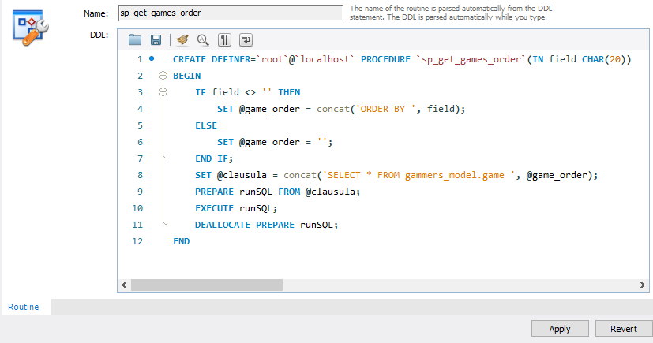
PASO 5.
IMPLEMENTAR PREPARE Y EXECUTE
Aplicamos los cambios del S.P. para que quede compilado y guardado en el motor de BD.
Luego, en una ventana de script, invocamos el Stored Procedure, pasándole como parámetro uno de los campos de la tabla a consultar.

Slide 61
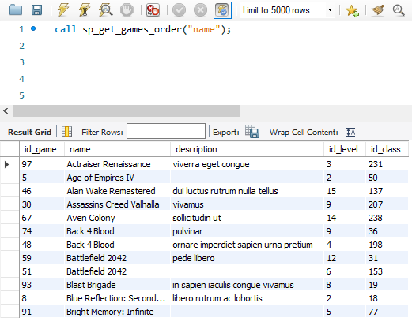
PASO 5.
IMPLEMENTAR PREPARE Y EXECUTE

Slide 62
FORMAS DE EJECUTAR UN S.P.
Al principio podrás confundirte usando los comandos EXECUTE, CALL y EXEC. El primero se usa exclusivamente dentro del código de un Stored Procedure.
CALL se usa en una ventana de Script para invocar un Stored Procedure y, EXEC, en Mysql no se utiliza, dado que es propio de SQL Server para “llamar” un S.P.
Notes:
Usar para slides de sólo texto con el contenido más importante de la clase. En una presentación de 50 slides usar máximo 5 de estas.

Slide 63

S.P. de INSERCIÓN DE REGISTROS
Implementaremos un Stored Procedure de inserción de registros.
Tiempo estimado: 15 minutos

Slide 64

S.P. de INSERCIÓN DE REGISTROS
Crea un Stored Procedure que inserte datos en una tabla.
Debe recibir un parámetro del tipo char(xx)
Inserta dicho parámetro como un nuevo registro en la tabla
Ejecuta luego, un SELECT sobre la tabla ordenada de forma descendente, para ver el registro insertado en primer lugar
Si el parámetro char() recibido es igual a ‘’, devuelve un error que diga ‘ERROR: no se pudo crear el producto indicado’

Slide 65

7
SCRIPT DE CREACIÓN DE STORED PROCEDURES
Presentar en formato .sql el script de creación de dos Stored Procedures con base en los datos de la base de datos del proyecto final.

Slide 66

SCRIPT DE CREACIÓN DE STORED PROCEDURES
Formato: El archivo a presentar debe ser del tipo .sql nombrado como “Stored+Apellido”.
>> Consigna: Sobre las tablas creadas anteriormente para tu proyecto final, agregar 2 Stored Procedures que te permitan trabajar sobre las mismas. >>Aspectos a incluir en el entregable: El primer S.P. debe permitir indicar a través de un parámetro el campo de ordenamiento de una tabla y mediante un segundo parámetro, si el orden es descendente o ascendente. El otro S.P. qué crearás, puede (1: insertar registros en una tabla de tu proyecto. 2: eliminar algún registro específico de una tabla de tu proyecto.) Agrega comentarios en ambos Scripts de los S.P. para saber qué hacen y cómo usarlos Procura guiarte con los ejemplos abordados en esta clase

Slide 67

¿PREGUNTAS?

Slide 68
¡MUCHAS GRACIAS!
Resumen de lo visto en clase hoy:
Fundamentos de Stored Procedures
Cómo crear un Stored Procedure
Parámetros de entrada y salida
Variables, cláusulas, condicionales en S.P.

Slide 69

OPINA Y VALORA ESTA CLASE

Slide 70
#DEMOCRATIZANDOLAEDUCACIÓN

